Slide 1
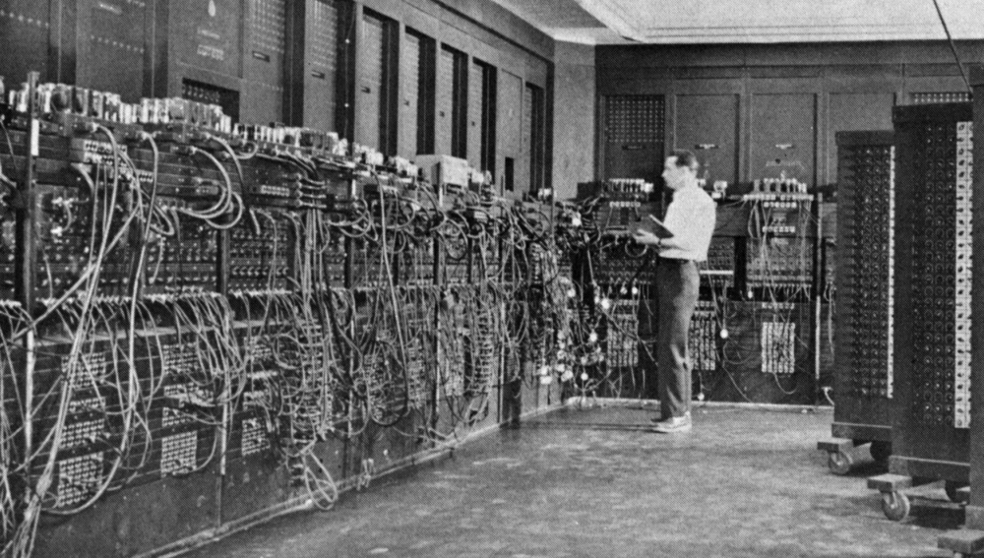
ΔΙΑΚΟΠΤΕΣ ΚΑΙ ΡΥΘΜΙΣΤΙΚΑ
ΤΩΝ ΣΥΣΚΕΥΩΝ RADAR

Slide 2
JRC

Slide 3
FURUNO

Slide 4
Σε κάθε συσκευή Radar διατίθεται μία σειρά φυσικών διακοπτών και ρυθμιστικών τα οποία είναι κοινά για όλους τους κατασκευαστές. Πιθανό να διαφέρουν στην θέση που τα τοποθετεί ο κάθε κατασκευαστής ή σε κάποια από αυτά στο πλήθος των επιπλέον δευτερευόντων λειτουργιών που πιθανό να εκτελούν αλλά πάντα τα βασικά ρυθμιστικά και οι βασικοί διακόπτες είναι ίδιοι.

Slide 5
Ο Διακόπτης Τροφοδοσίας:
Διακόπτει ή αποκαθιστά την τροφοδοσία της συσκευής.
Με την ενεργοποίηση του, τροφοδοτείται και κύκλωμα θερμικών αντιστάσεων οι οποίες φροντίζουν να απομακρύνουν την υγρασία από τα κυκλώματα.

Slide 6
Διακόπτης Stand-By
Ο διακόπτης αυτός ενεργοποιεί ή απενεργοποιεί το κύκλωμα εκπομπής καθώς και το κύκλωμα περιστροφής της κεραίας

Slide 7
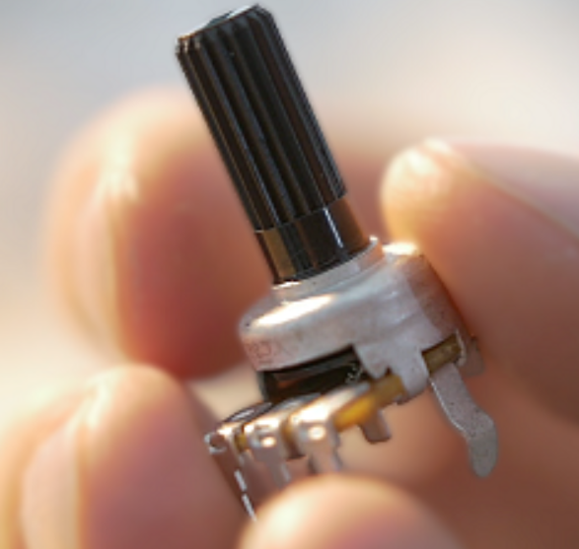
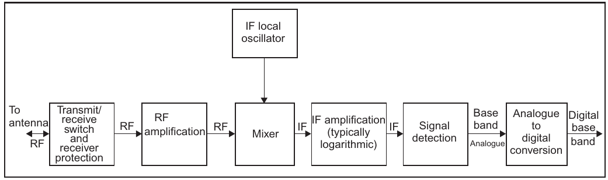
Ρυθμιστικό κέρδους (Gain)
Με το ρυθμιστικό αυτό, περιστρέφοντας μία μεταβλητή αντίσταση (ποτενσιόμετρο), μεταβάλουμε την ευαισθησία του δέκτη αυξάνοντας την ενίσχυση του λαμβανομένου σήματος.

Slide 8
Ρυθμιστικό συντονισμού (Tune)
Αφού το υψίσυχνο σήμα της ηχώ ληφθεί από τον δέκτη μετατρέπεται σε μία επιλεγμένη ενδιάμεση χαμηλότερη συχνότητα (IF: Intermediate Frequency) συνήθως 60Mhz μέσω μίξης του σήματος με σήμα παραγώμενο από κυκλώμα ταλαντωτή που παράγει συχνότητα 60Mhz υψηλότερη ή χαμηλότερη της ονομαστικής συχνότητας εκπομπήςΑπό την μίξη των δύο σημάτων παράγονται επιπλέοντα συστατικά σήματος, ένα από αυτά η διαφορά τους.
Χρησιμοποιώντας την λαμβανόμενη και αρκετά χαμηλότερη διαφορά των δύο σημάτων λαμβάνουμε σήμα όμοιο σε μορφή με το αρχικό αλλά εξαιρετικά χαμηλότερης συχνότητας το οποίο διευκολύνει στο να μειωθεί η πολυπλοκότητα και το κόστος κατασκευής του δέκτη αφού είναι απλούστερη η περαιτέρω επεξεργασία σε χαμηλής συχνότητας σήματα απ’ ότι σε υψίσυχνα.
Κατά την διαδικασία αυτή προκύπτει ένα πρόβλημα. Το παραγόμενο σήμα θα πρέπει να έχει μονίμως ακριβή διαφορά μεταξύ της συχνότητας των παραγόμενων παλμών και συχνότητας του ταλαντωτή, αφού σε αυτό είναι ρυθμισμένο το υπόλοιπο του δέκτη να λαμβάνει, πράγμα μη εφικτό αφού η συχνότητα εκπομπής της magnetron έχει μεγάλο εύρος απόκλισης. Όταν η διαφορά μεγαλώνει ή μικραίνει από την ενδιάμεση συχνότητα τότε έχουμε απώλεια σήματος η οποία φαίνεται σαν εξασθένιση της απεικόνισης των στόχων στον ενδείκτη.
Για να διατηρήσουμε σταθερή την διαφορά μεταξύ της συχνότητας ταλάντωσης και της συχνότητας εκπομπής μεταβάλλουμε την συχνότητα ταλάντωσης με το ρυθμιστικό tune ώστε να «συντονίσουμε» τα δύο σήματα και να διατηρήσουμε την διαφορά τους σταθερή όση έχει επιλεγεί από τον κατασκευαστή, ώστε να λαμβάνουμε το μέγιστο του σήματος για επεξεργασία.

Slide 9
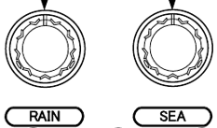
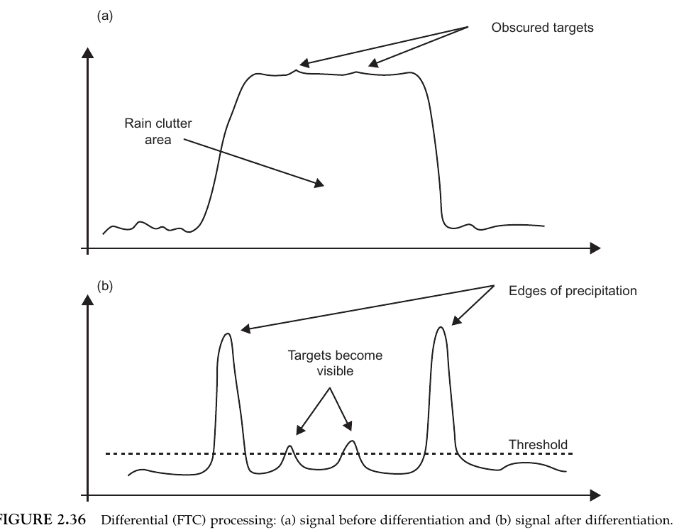
Ρυθμιστικά Anticlutter (Sea – Rain)
Με τα ρυθμιστικά αυτά, περιστρέφοντας μεταβλητές αντιστάσεις, ρυθμίζουμε στο μεν A/C Sea το κέρδος του σήματος σε μικρές αποστάσεις (έως 5ΝΜ) για να αποφύγουμε τις θαλάσσιες επιστροφές, στο δε A/C Rain μειώνουμε το πλάτος του παλμού έτσι ώστε να μειωθεί το εύρος των επιστροφών από βροχή και να περιοριστούν στο περίγραμμα τους.
Anticlutter Sea Effect

Slide 10
Επιλογέας κλίμακας (Range)
Με τον επιλογέα αυτόν αυξάνουμε (+) ή μειώνουμε (-) την κλίμακα απεικόνισης μεταξύ των 0.25, 0.5, 0.75, 1.5, 3, 6, 12 and 24 NM (που είναι standard σύμφωνα με τα IMO performance standards) κι όποιες άλλες διαθέτει το radar μας.
Σε σύγχρονα Radar πιθανό με την αλλαγή των κλιμάκων να μεταβάλλεται και το μήκος του παλμού.

Slide 12
Διακόπτης Εξαφάνισης Γραμμής Πλώρης
Πρόκειται για διακόπτη ο οποίος για όσο τον κρατάμε πατημένο εξαφανίζει την γραμμή της πλώρης.
Τον διακόπτη αυτόν τον ενεργοποιούμε όταν έχουμε υπόνοιες ότι στην πλώρη μας πιθανό να υπάρχει μικρός στόχος ο οποίος να κρύβεται από την φωτεινότητα της γραμμής πλώρης ή όταν στρέφουμε το πλοίο με τέτοια ταχύτητα που και η γραμμή της πλώρης να εμποδίζει την διάκριση των στόχων.
Ο διακόπτης αυτός παραμένει ενεργός(ΟΝ) μόνο για όσο διάστημα παραμένει πατημένος και απενεργοποιείται μόλις τον ελευθερώσουμε (δεν είναι δηλαδη push ON - push OFF αλλά Push ON - release OFF).

Slide 14
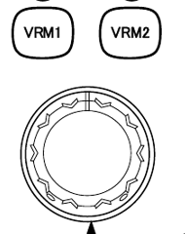
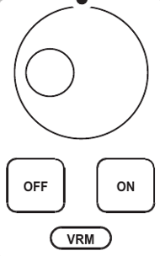
VARIABLE RANGE MARKER
Περιστροφικός κωδικοποιητής (jog dial) ο οποίος χρησιμοποιείται για να αυξομειώνεται η απόσταση του ενδείκτη απόστασης. (RANGE MARKER)

